Slide 1
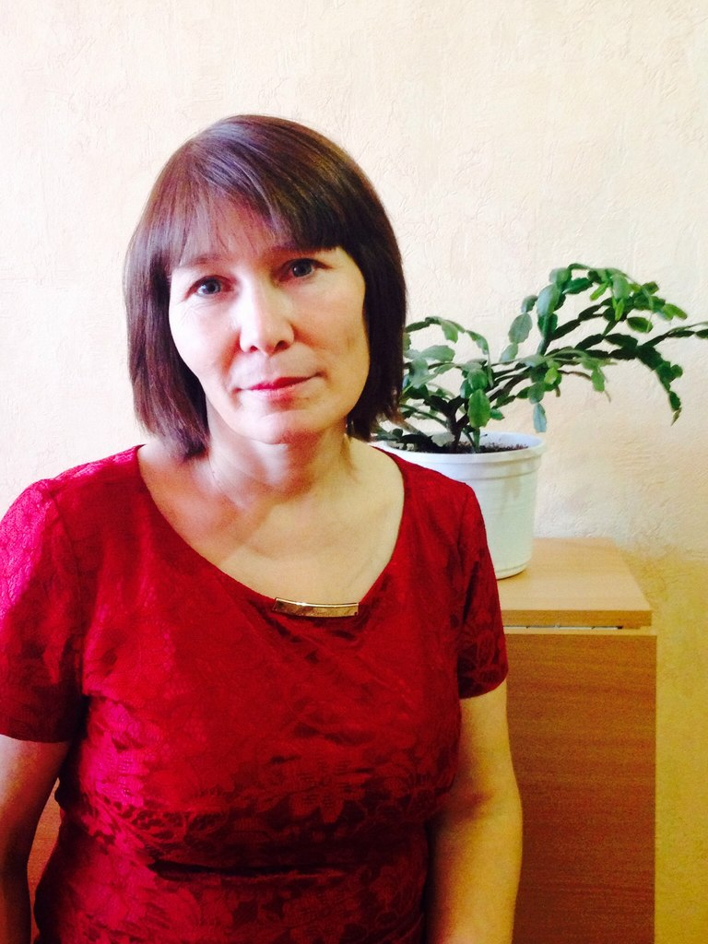
Беляева Екатерина Рафаиловна
1967 г.р.
Воспитатель МДОУ
«Детский сад № 55 комбинированного вида»

Slide 2
Мастер-класс
Тема: Обучение грамоте детей подготовительной к школе группы
Цель: продемонстрировать формы, методы и приемы проведения занятий по обучению грамоте.

Slide 3
Актуальность
Готовность или неготовность ребенка к началу школьного обучения во многом определяется уровнем его речевого развития. Это связано с тем, что именно при помощи речи, устной и письменной, ему предстоит усваивать всю систему знаний.
Для успешного усвоения школьного курса родного языка у ребенка должны быть сформированы такие компоненты речевой системы как: звукопроизношение, фонематические процессы, лексика и грамматика.

Slide 4
Основной задачей в процессе обучения грамоте является формирование у дошкольников общей ориентировки в звуковой системе языка, обучение их звуковому анализу слова, т.е. определению порядка следования звуков в слове, установлению различительной роли звука, основных качественных его характеристик.

Slide 5
Методика обучения грамоте дошкольников – это всевозможные способы в виде игры и разнообразных упражнений.
Они последовательно, начиная с самых простых, знакомят будущего школьника с такими понятиями, как звук, буква, звуковой ряд и прочее.

Slide 6
Навык чтения формируется у ребёнка только после овладения слиянием звуков речи в слоги и слова.
По мнению известного психолога Д.Б.Эльконина, «чтение – есть воссоздание звуковой формы слова по его графической (буквенной модели)».
К.Д.Ушинский отмечал, что «сознательно читать и писать может только тот, кто понял звуко-слоговое строение слова».

Slide 7
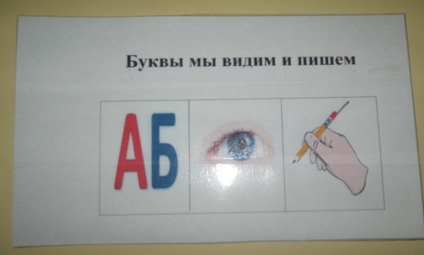
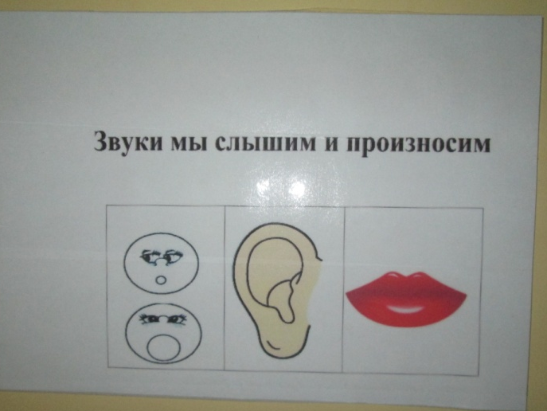
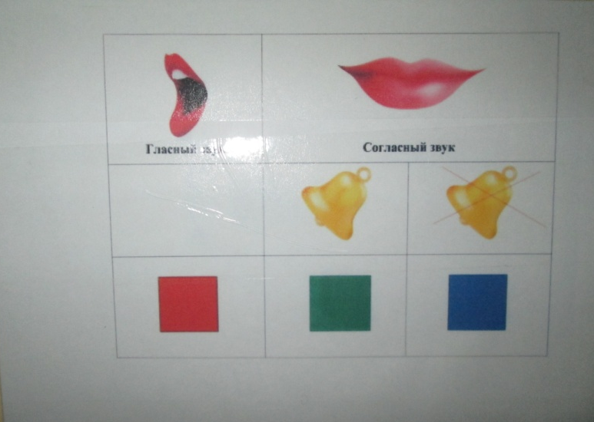
Когда ребят начинаешь знакомить со звуками, бывают трудности. Поэтому, чтобы избежать эти трудности, я знакомлю детей с такими табличками:

Slide 8
Для звукового анализа слова можно использовать модели «Домики», «Звуковой веер».
Детям предлагается игра «Назови слово» - назвать слова определенной звуковой структуры: твердый согласный, гласный, твердый согласный звук; мягкий согласный, гласный, твердый согласный.
Игра «Найди звуки в картинке и посели их в домик»: дети берут картинку и составляют слово, характеризующее ее изображение, затем распределяют звуки по окошечкам.

Slide 9
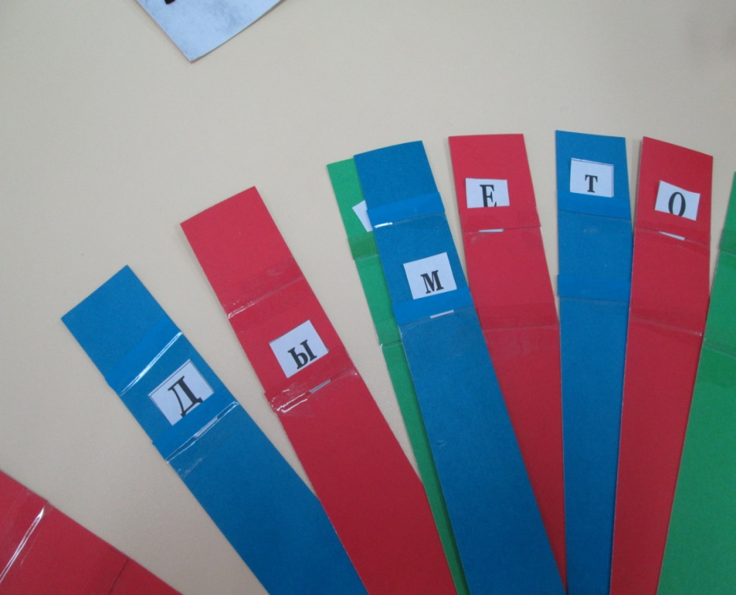
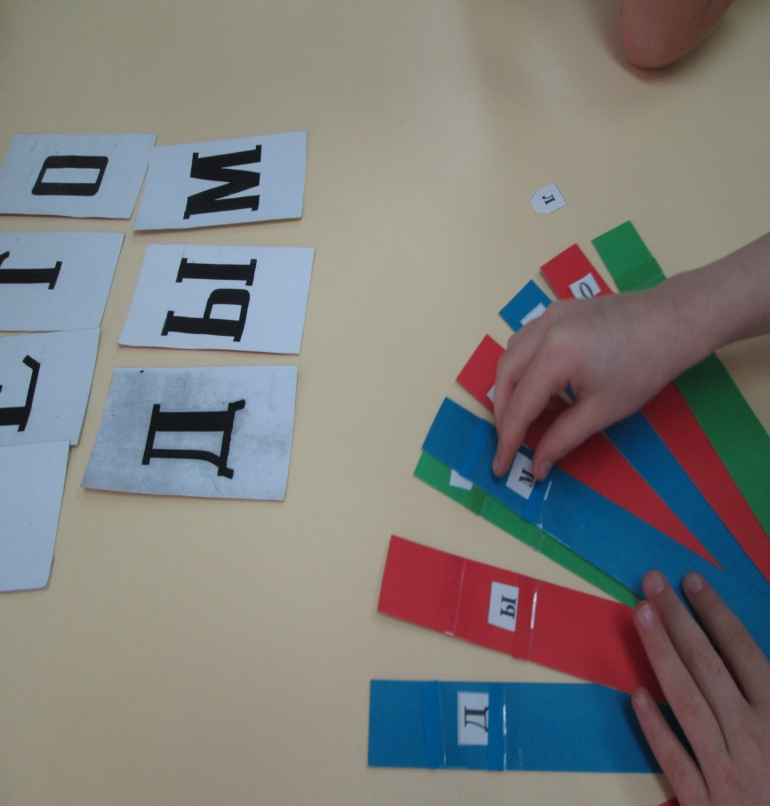

Slide 10
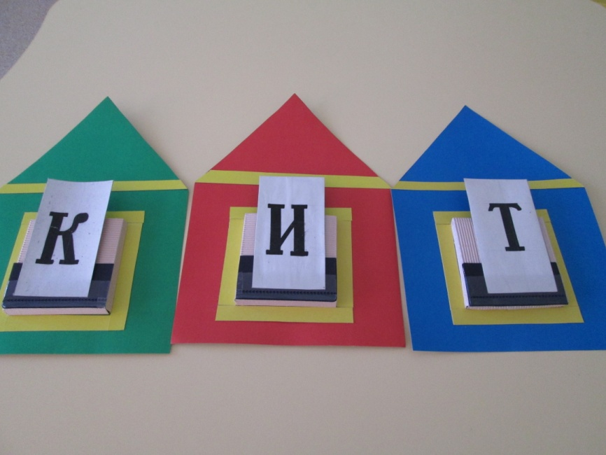
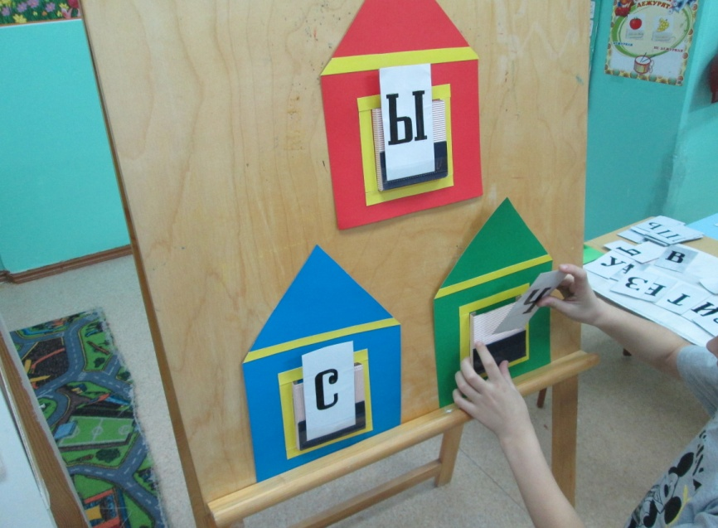

Slide 11
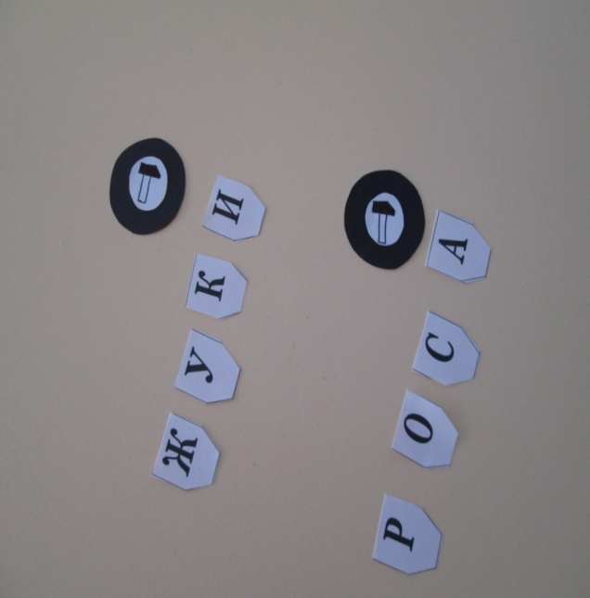
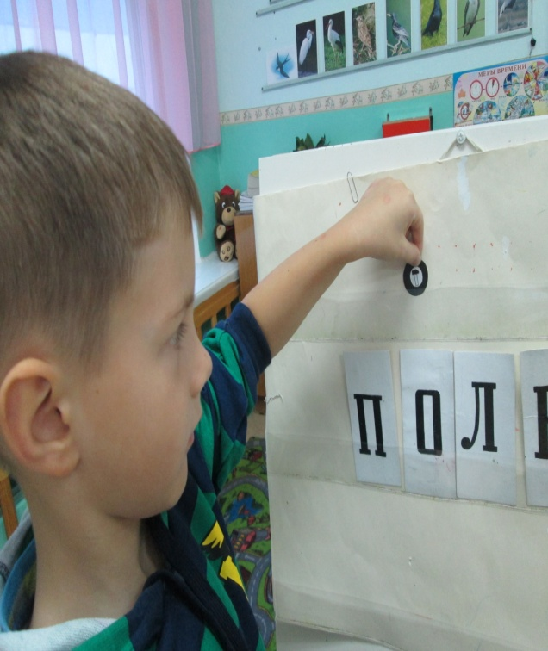
Модель «Молоточки» в игре «Найди ударный слог»

Slide 12
Спасибо за внимание

